Slide 1
Отчет о результатах деятельности Администрации Ермолинского сельского поселения за 2015 год

Slide 2
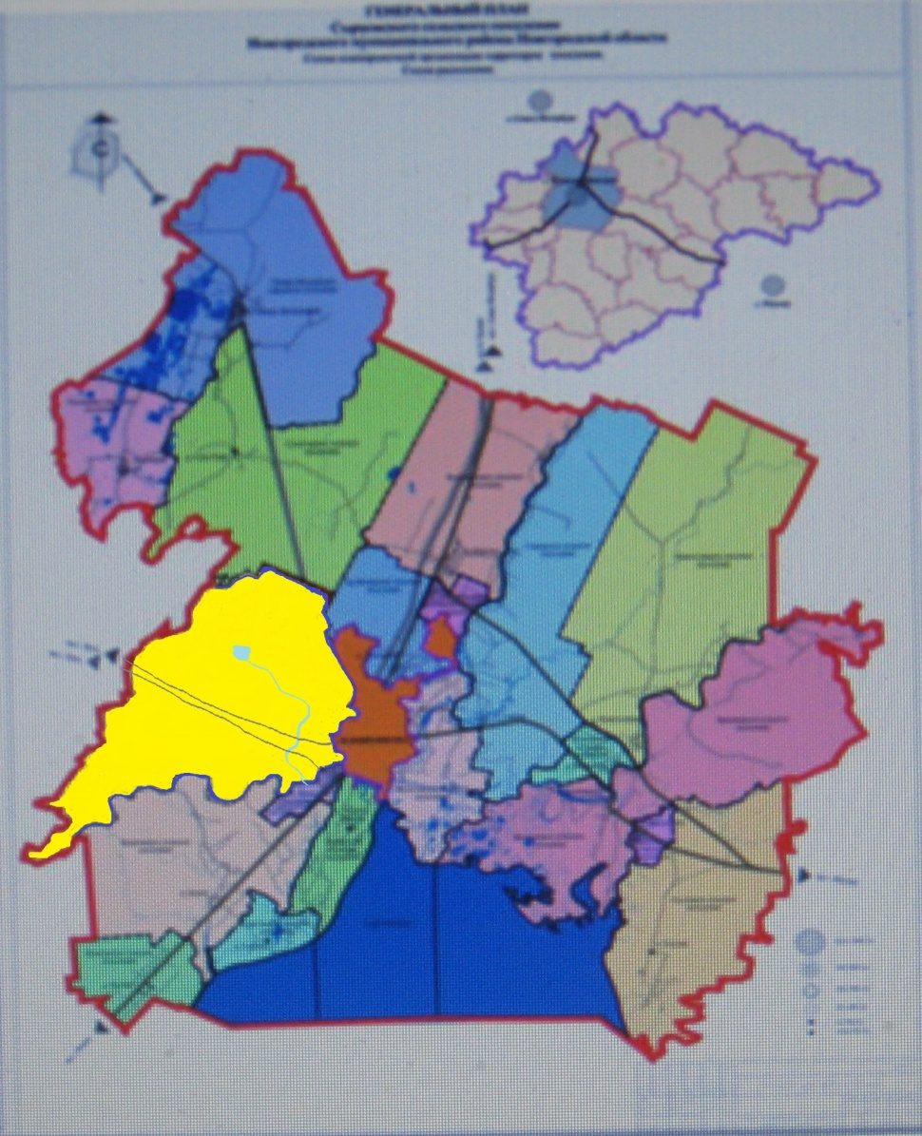
Городские и сельские поселения Новгородского муниципального района
Территория:
НО-54501км.кв.
МР-4596,6км.кв.
ЕСП-460,2км.кв.
Граничит:
Шимский, Батецкий р-ны, Борковское СП,
Тесово-Нетыльское СП,
Трубичинское СП. Панковское ГП.
г.В.Новгород,

Slide 3
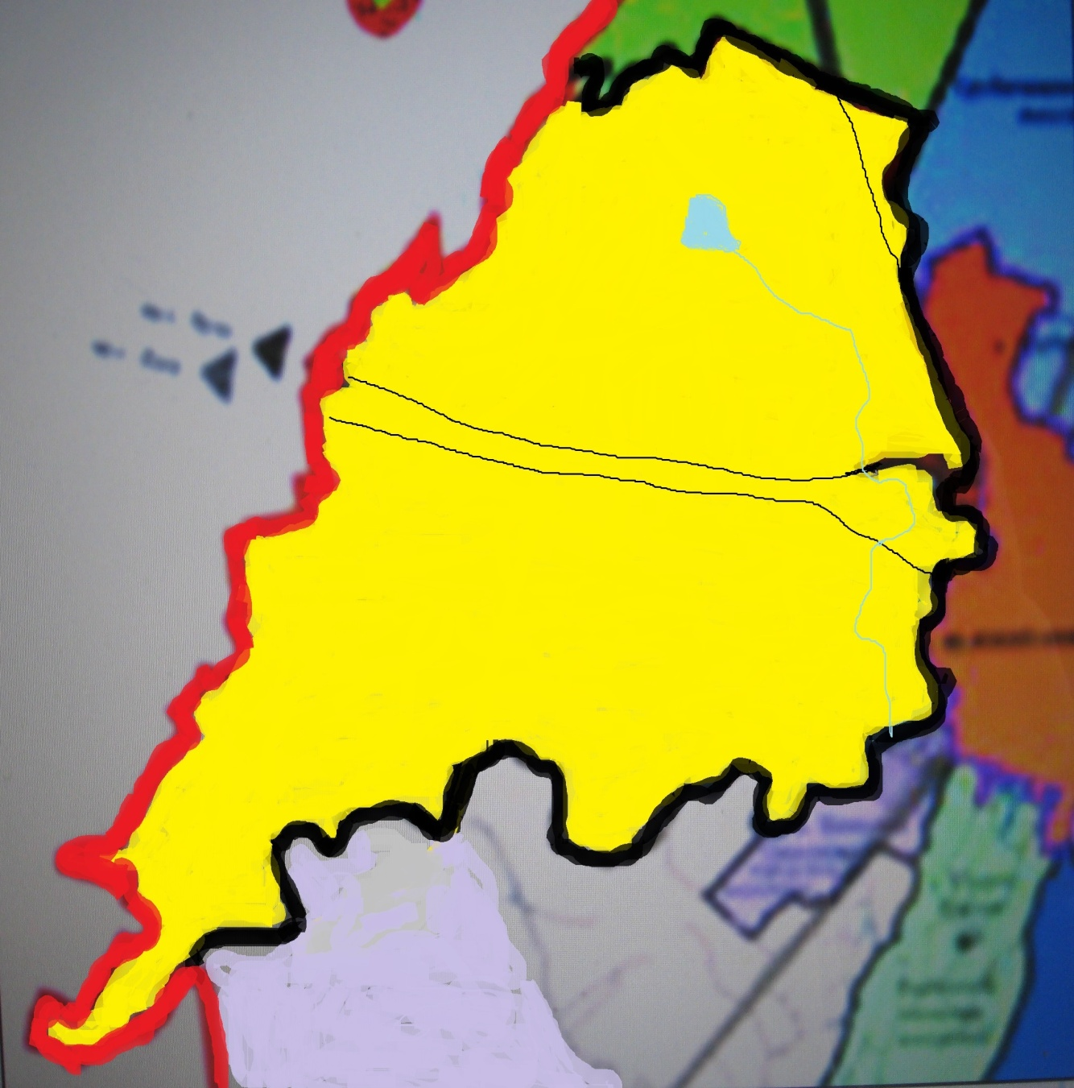
Ермолинское сельское поселение
Численность населения
на 01.01.16г. – 11950чел.
Населенных пунктов в поселении – 18.
Дороги автомобильные:
г. В.Новгород - г. Луга,
г.В.Новгород - «АКРОН»
г. В.Новгород- д.Нехино
Железнодорожные:
г. В.Новгород –
г.Санкт-Петербург.
г. В.Новгород - г.Луга.
д. Ермолино

Slide 4
Структура земельного фонда Ермолинского сельского поселения

Slide 5
Численность населения
10529

Slide 6
Категории населения
11950

Slide 7
Количество многодетных семей

Slide 8
Бюджет Ермолинского сельского поселения на 2015г.(тыс.руб.)

Slide 9
Собственные доходы в 2015 году (тыс. руб)
Наименование | План | Факт | %
1. Налог на доходы физических лиц 2. Единый сельскохозяйственный налог | 2112,0 1672,0 | 2242,0 2875,8 | 109,3 172,0
3. Налог на имущество физических лиц | 912,0 | 959,2 | 105,2
4.Земельный налог | 12511,0 | 12633,5 | 101,0
5. Госпошлина | 23.0 | 25.2 | 109,6
6. Акцизы | 1401,0 | 1566,1 | 111,8
7. Аренда муниципального Имущества 8. Продажа з/у Всего | 165,0 1500,0 18696,0 | 73,3 1747,7 20429,8 | 44,4 116.5 109,3

Slide 10
Структура муниципального заказа

Slide 11
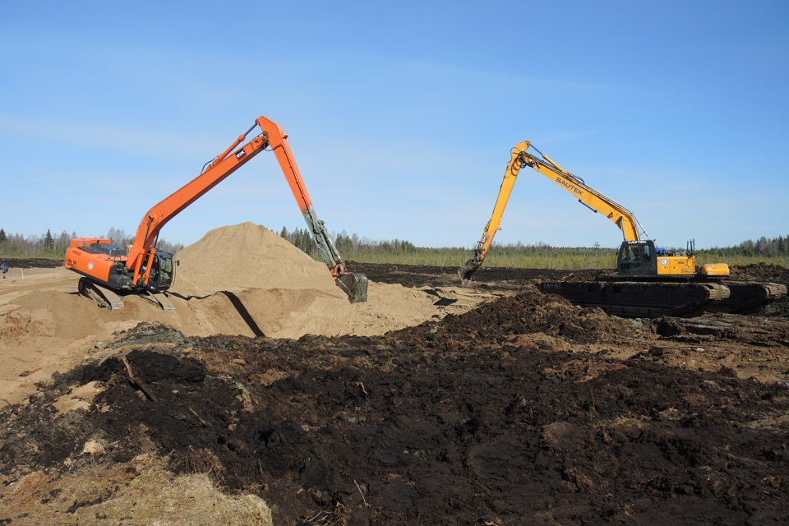
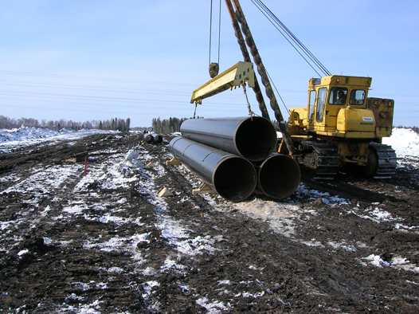
Основные инвестиционные проекты
Строительство цеха технологического транспорта ОАО «Магистральные нефтепроводы «Дружба». Сроки строительства 2014-2015гг.

Slide 12
Инвестиции в действии
Строительство цеха ОАО «Магистральные технологического транспорта нефтепроводы «Дружба». д. Новая Мельница

Slide 13
Тепличный комплекс «Милава»

Slide 14
Жилищное строительство 2015

Slide 15
Многоквартирный жилой дом д. Григорово

Slide 16
Дом для детей-сирот д. Сырково

Slide 17
Торговый дом ДИКСИ

Slide 18
Мост через р. Веряжа в д. Григорово

Slide 19
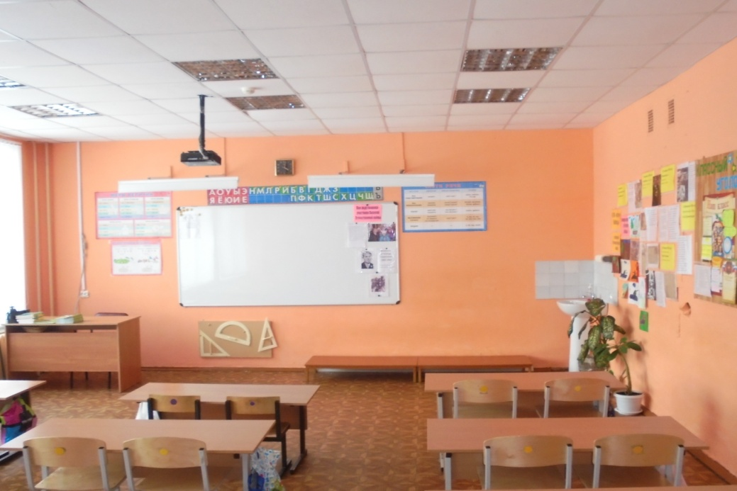
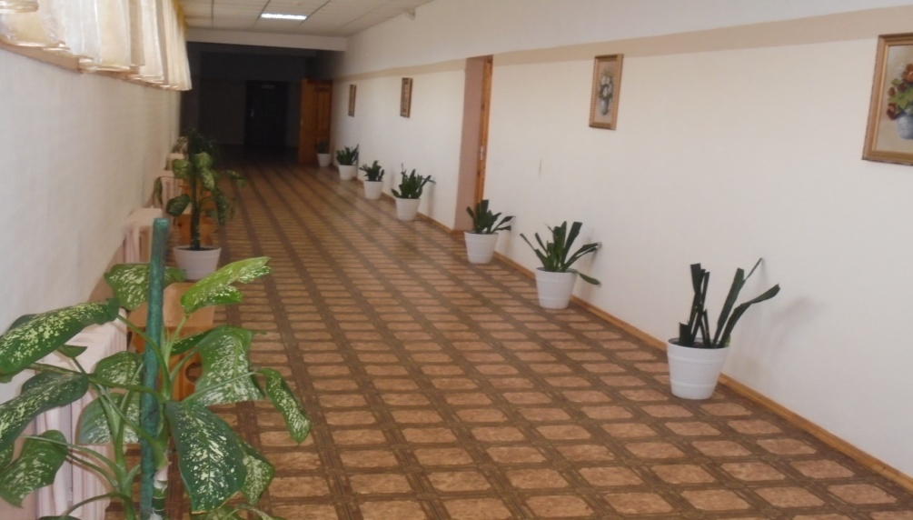
МАОУ «Сырковская средняя общеобразовательная школа»
МАОУ «Сырковская СОШ» расположена в д.Сырково Новгородского муниципального района
На конец 2012 года:
в школе обучается 254 ученика
работает 15 педагогов

Slide 20
Численность детей в школе

Slide 21
Сырковский Детский Сад

Slide 22
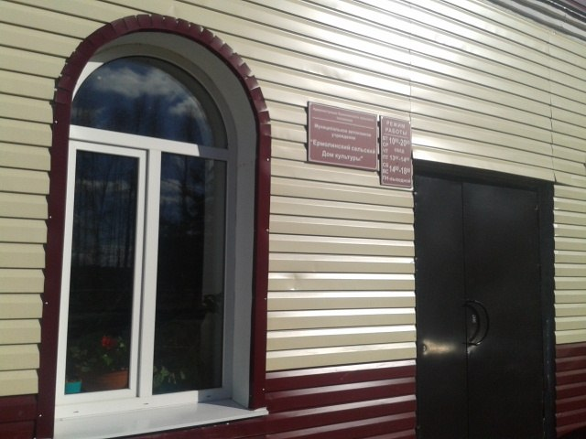
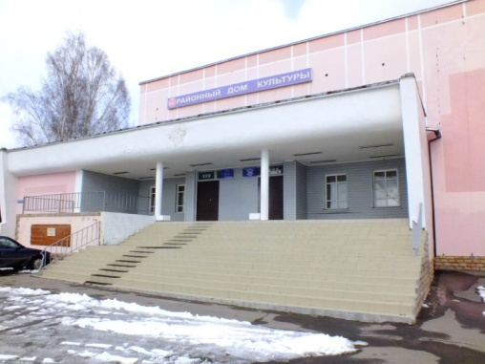
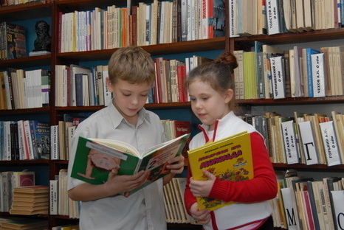
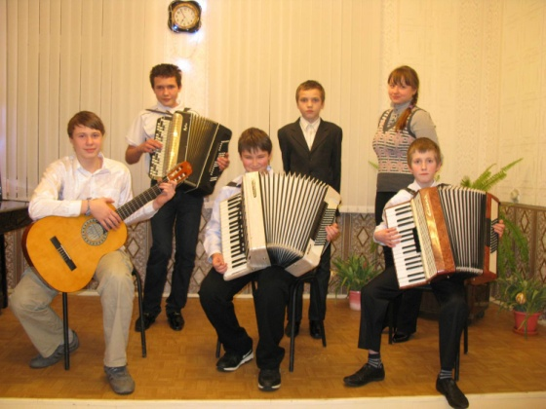
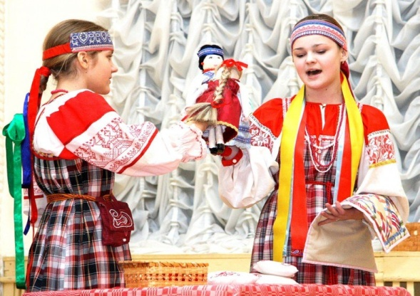
Сеть учреждений культуры
6 учреждений
2 дома культуры
3 филиала Центральной библиотеки
1 школа искусств

Slide 23
АНАЛИЗ РАБОТЫ ЗА 2015 ГОД
В 2015 году МАУ «Сырковский СДК»
Проведено 448 культурно-досуговых мероприятий,
обслужено 13454 человека.
Муниципальное задание запланированное на 2015 год перевыполнено на 20%, благодаря слаженности и профессионализму всех сотрудников Дома культуры.
В 2015 году по итогам работы за 2014 год Сырковский Дом культуры был удостоен наивысшей награды «Лучшее учреждение культуры Новгородского района».

Slide 24
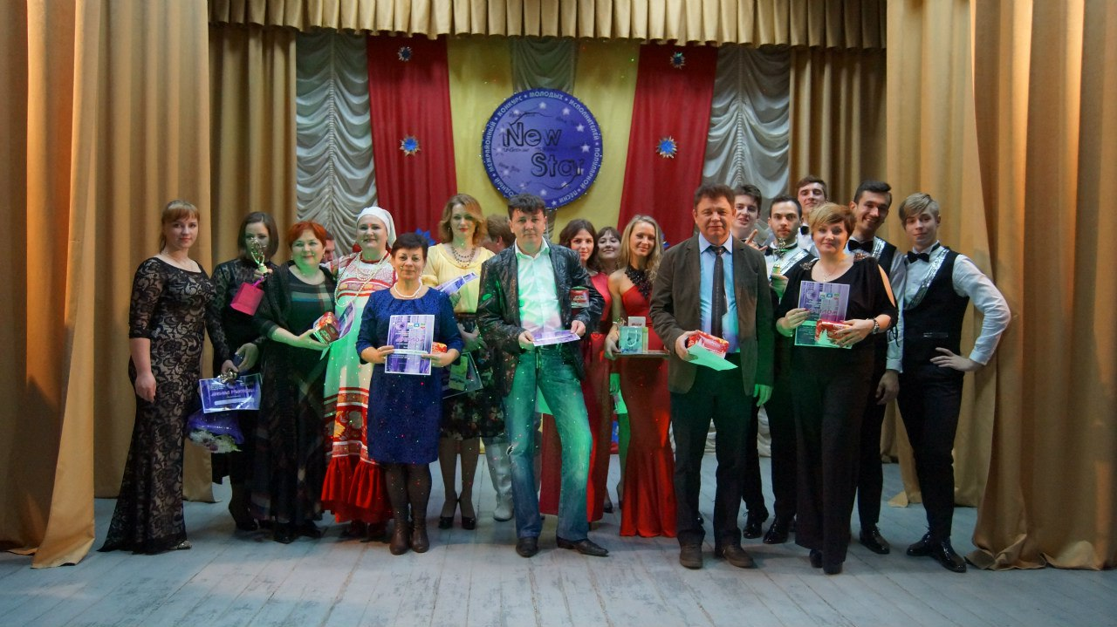
Ежегодный межрайонный конкурс молодых исполнителей популярной песни«NEW STAR»

Slide 25
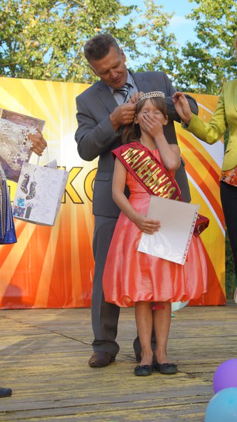
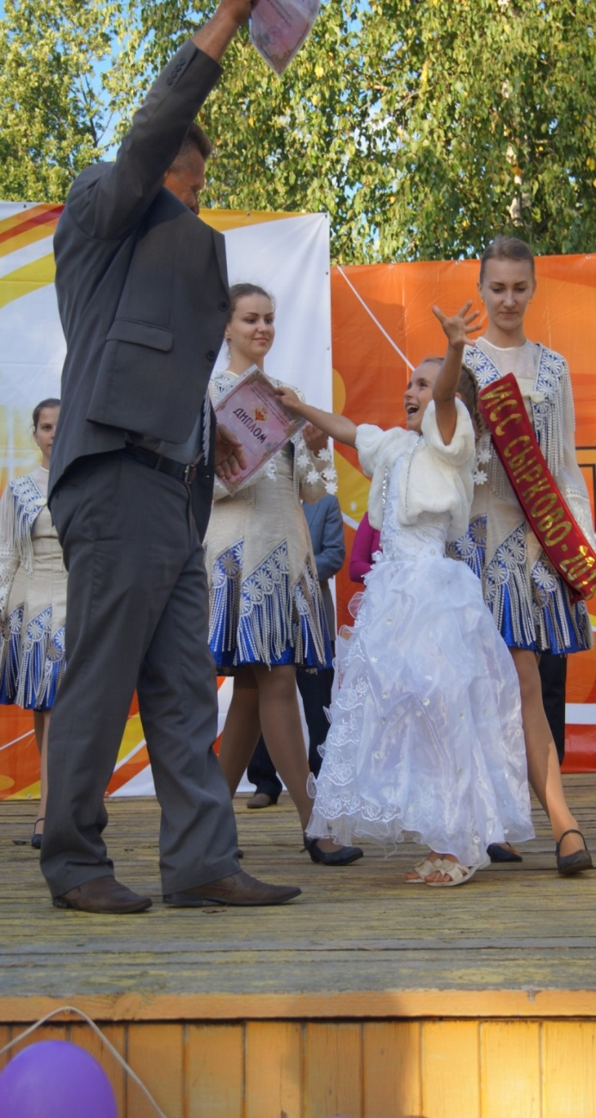
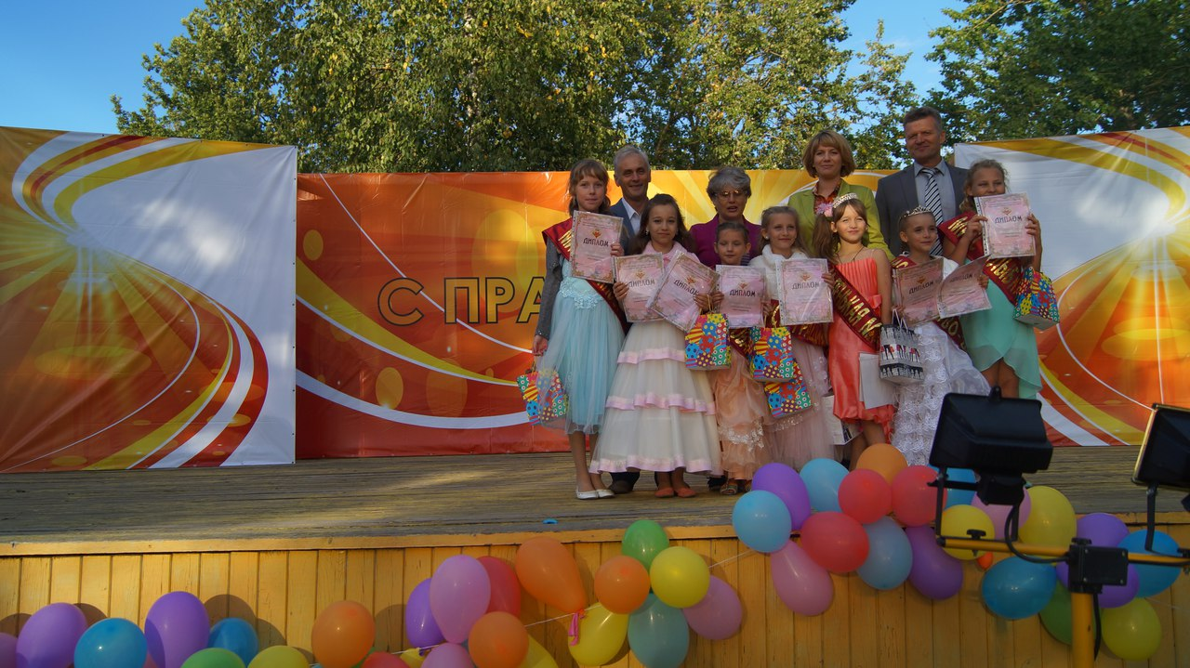
«МИССИС СЫРКОВО – 2015»

Slide 26
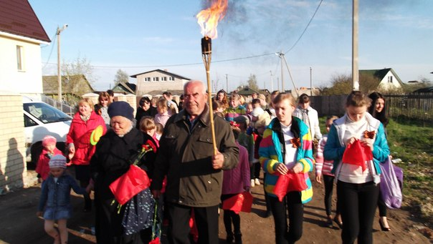
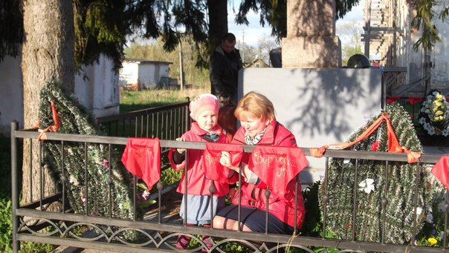
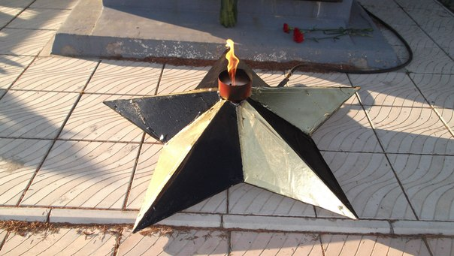
Гражданско-патриотическое воспитание
Шествие к воинскому захоронению,
зажжение Вечного огня.

Slide 27
9 мая. День Памяти.

Slide 28
Последние Ветераны Великой Войны.

Slide 29
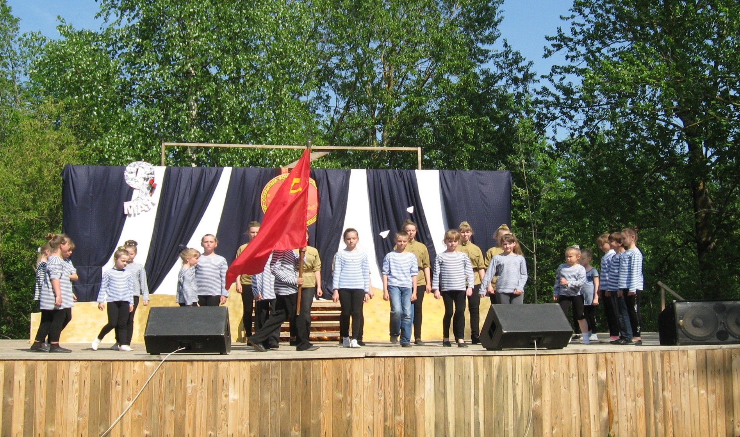
Межрайонный открытый конкурс - фестиваль творчества «Майский вальс»
Фестиваль МАЙСКИЙ ВАЛЬС д. Сырково

Slide 30
Помним героев Великой войны.
70 лет

Slide 31
ПОБЕДА. 70 ЛЕТ.

Slide 32
ПОБЕДА. 70 ЛЕТ
Д. Ермолино 9 мая

Slide 33
ДОКЛАД ОКОНЧЕН.
Спасибо за оценку нашей работы.

